Slide 1


CHÀO MỪNG CÁC CON
ĐẾN VỚI TIẾT HỌC

Slide 2

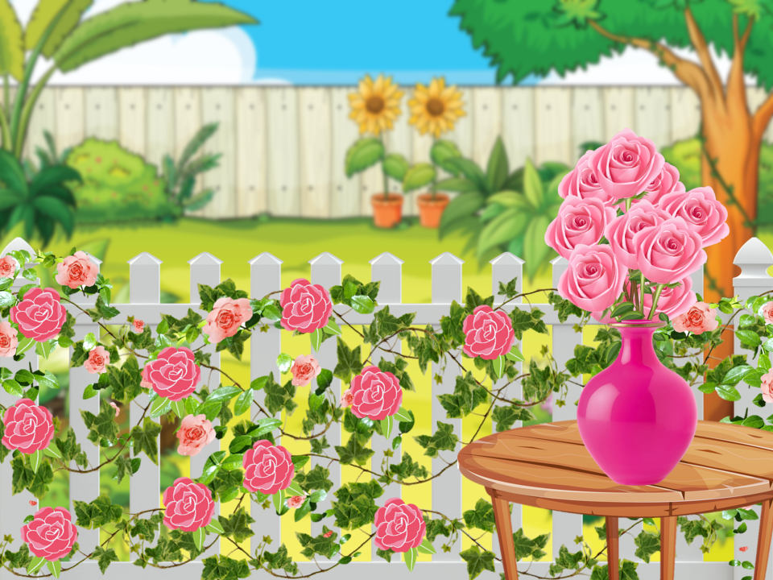



HOA HỒNG TẶNG CÔ
Các em hãy hái những bông hoa hồng đẹp nhất để dành tặng mẹ và cô giáo bằng cách trả lời nhanh và đúng các câu hỏi.

Slide 3
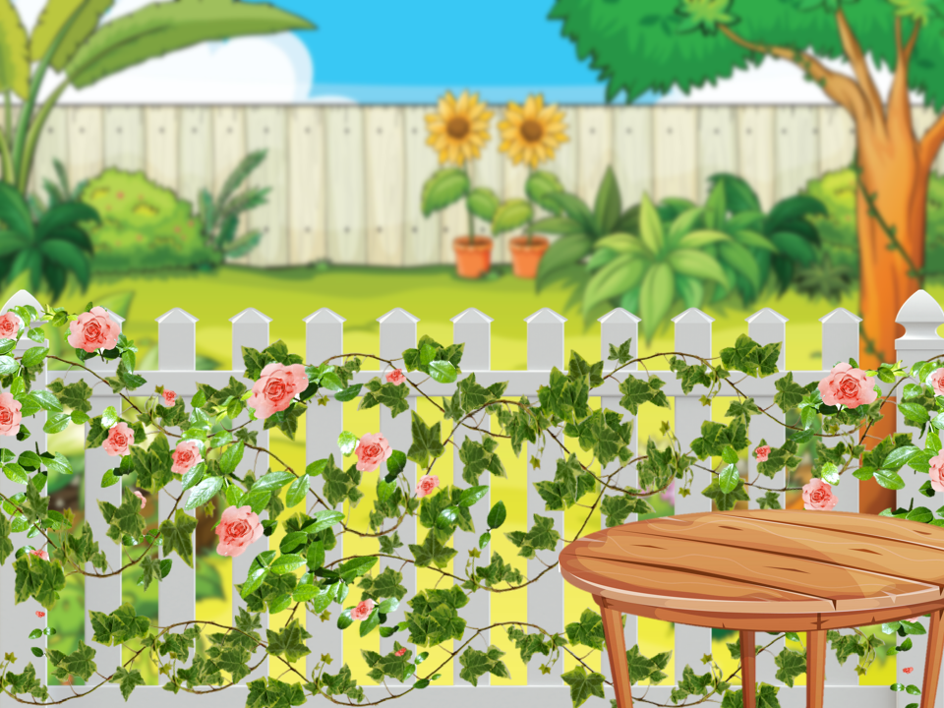






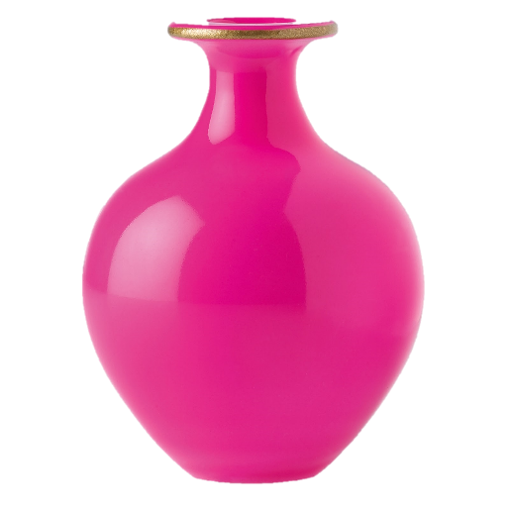

CHÚC MỪNG NGÀY 8/3

Slide 4

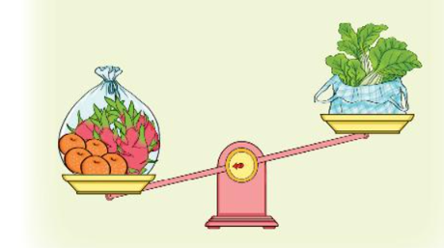

c
Túi quả và túi rau, túi nào nặng hơn?
Túi quả

Slide 5
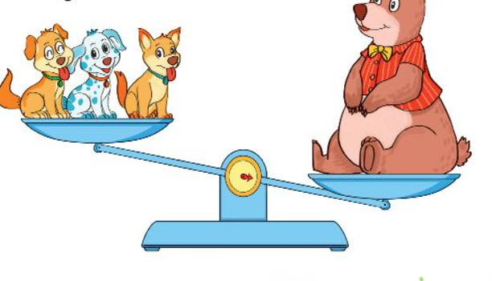
c
Gấu và 3 con chó, con nào nhẹ hơn?
3 con chó nhẹ hơn

Slide 6
c
12 kg + 23 kg = ?
35 kg

Slide 7
13 kg - 8 kg + 9 kg= ?
14 kg

Slide 8
LÀM QUEN VỚI KHỐI LƯỢNG, DUNG TÍCH
CHỦ ĐỀ 3
BÀI 16
LÍT
(Trang 62)

Slide 9
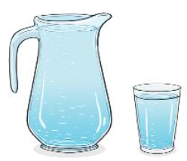
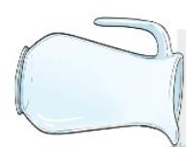
Bình đựng nhiều nước hơn cốc.
Cốc đựng ít nước hơn bình.
Rót hết nước từ bình sang 4 cốc.
Lượng nước trong bình bằng lượng nước ở cả 4 cốc.

Slide 10



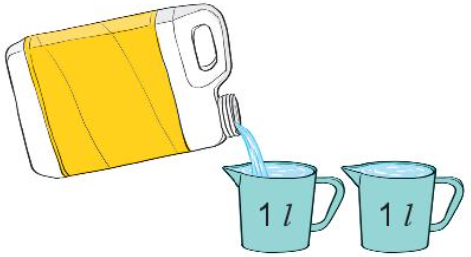
Đây là ca một lít, chai một lít:
Lít viết tắt là l
Rót nước đầy hai ca 1 l, ta được 2 l nước.

Slide 11

1
Quan sát tranh rồi chọn câu đúng.
Đổ hết nước từ ca 1 l được đầy một chai và một cốc (như hình vẽ).
A. Chai đựng 1 l nước.
B. Chai đựng ít hơn 1 l nước.
C. Chai đựng nhiều hơn 1 l nước.

Slide 12
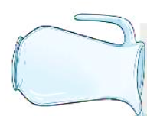

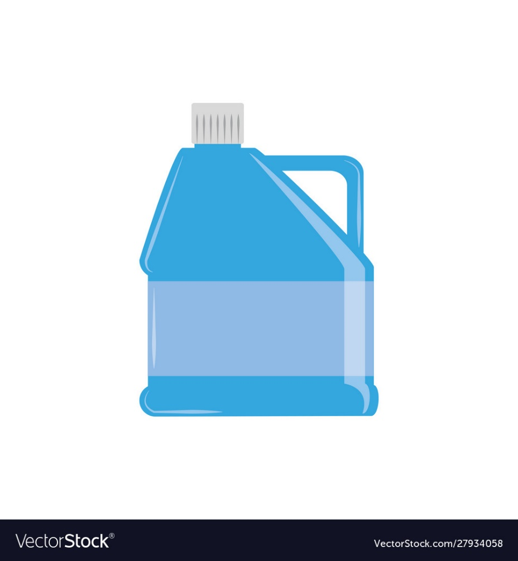
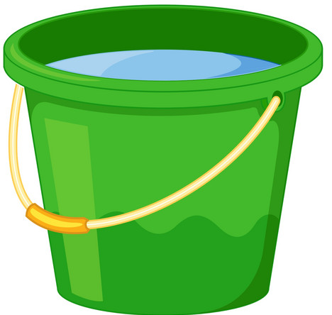
2
Số?
Ba lít
Hai lít
?
?
3
l
2
l
Hai mươi lít
Mười lít
Năm lít
?
l
10
?
l
?
l
5
20

Slide 13
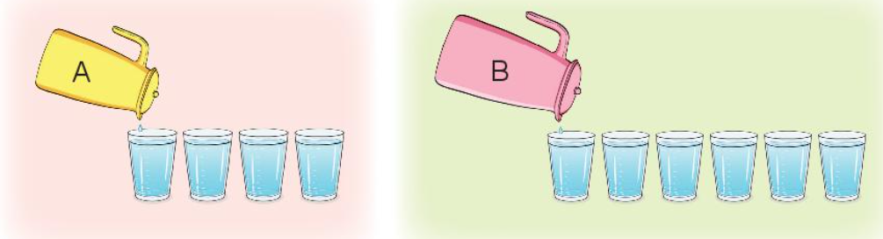
3
Số?
Rót hết nước từ bình A và bình B được các cốc nước (như hình vẽ).
Lượng nước ở bình A là cốc. Lượng nước ở bình B là cốc.
Lượng nước ở bình B nhiều hơn lượng nước ở bình A là cốc.
?
?
4
6
?
2

Slide 14


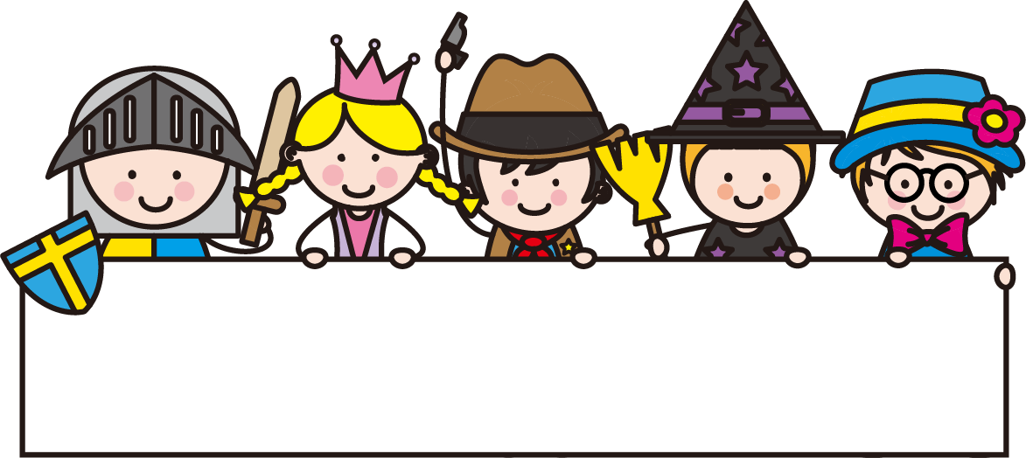

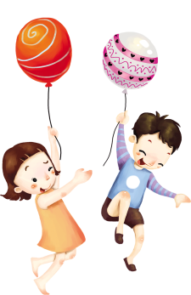

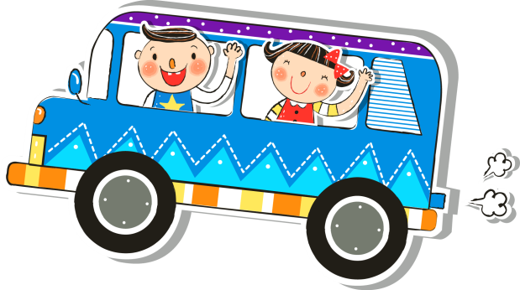

HẸN GẶP LẠI

